Slide 1
재난상황과 마케팅에 활용 가능한 실시간 객체인식 기술을 이용한 출입자 통계 시스템 개발
팀명 : START
팀원구성 : 강명진,강민성,김영권,김재현,정재훈,주휘재,장우현
발표자 : 강민성
발표일 : 2020.12.16

Slide 2
목차
START
1. 시스템 개요 및 목표
2. 팀 역할분담
3. 시스템 설계
4. 시스템 세부 구성
5. YOLO & DeepSORT
6. 시스템 테스트 환경
7. 시스템 인식률 및 FPS 비교
8. 최종 결과물

Slide 3
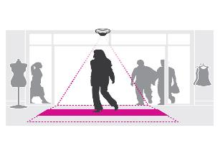
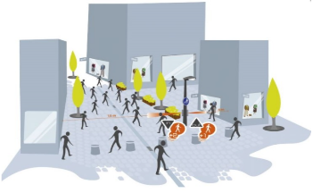
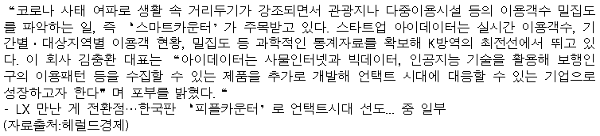
시스템 개요
START
코로나 사태 여파로 인해 생활 속 거리두기가 강조되는 요즘, 관광지나 다중이용 시설 등의 이용객수 밀집도를 파악하는 피플 카운터(People Counter)가 주목을 받고 있음.
피플 카운터는 오프라인 공간의 사람 수와 동선을 측정하여 결과를 분석해 비즈니스에 활용하도록 돕는 시스템이며 마케팅이나 재난상황 등 많은 곳에 활용이 가능함.

Slide 4
시스템 목표
START
딥러닝 실시간 객체인식기술을 활용하여 특정 공간의 유동인원, 밀집도 등을 파악할 수 있는 시스템을 개발.
엣지컴퓨터에서 분석된 출입자에 대한 통계 정보들을 웹 브라우저에서 조회할 수 있도록 개발.
시스템을 통해 분석된 통계정보 결과는 빅데이터 분석에 활용될 수 있으며 엣지 컴퓨팅 방식을 이용하여 서버 부하를 경감시킬 수 있음.

Slide 5
팀 역할 분담
START
No. | 성명 | 담당 | 수행 역할
1 | 김영권 | 팀장 및 총괄 | 팀원들을 같이 이끌고 과제제작을 총괄함.
2 | 강명진 | 웹서버 개발 및 구축 | 데이터를 조회할 수 있는 웹페이지 및 웹서버를 구축함.
3 | 강민성 | 웹서버 개발 및 구축 | 데이터를 조회할 수 있는 웹페이지 및 웹서버를 구축함.
4 | 김재현 | 엣지컴퓨터 환경구축 | 영상인식기술을 엣지 컴퓨터에서 구현할 수 있도록 환경 구축을 담당함
5 | 정재훈 | 딥러닝 영상인식 학습 및 프로그래밍 | 딥러닝 기술을 통해 객체를 인식할 수 있도록 학습시키고 프로그램을 작성하는 작업을 담당함.
6 | 주휘재 | 데이터베이스 구축 | 엣지컴퓨터에서 측정된 데이터를 저장하는 데이터베이스를 설계하고 구축함
7 | 장우현 | 데이터 라벨링 작업 | 딥러닝 학습을 시키는데 필요한 데이터 라벨링 작업을 실시함.

Slide 6
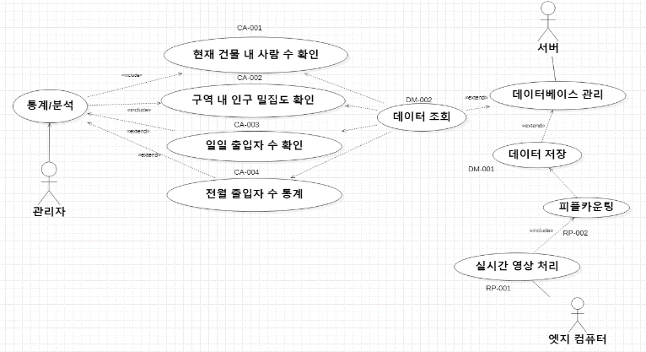
시스템 설계
START
Usecase Diagram

Slide 7
시스템 설계
START
관리자
대분류 | 소분류 | 식별자
통계/분석 (Statistics & analysis) | 현재 건물 내 사람 수 확인 | CA-001
 | 구역 내 인구 밀집도 확인 | CA-002
 | 일일 출입자 수 확인 | CA-003
 | 전월 출입자 수 확인 | CA-004

Slide 8
시스템 설계
START
서버
대분류 | 소분류 | 식별자
데이터베이스 관리 (Database Management) | 데이터 저장 | DM-001
 | 데이터 조회 | DM-002

Slide 9
시스템 설계
START
엣지컴퓨터
대분류 | 소분류 | 식별자
실시간 영상 처리 (Real-time image Processing) | 실시간 영상 촬영 | RP-001
 | 피플카운팅 | RP-002

Slide 10
시스템 설계
START
분류 | 식별자 | 내용
성능 | PF-001 ~ PF-002 | 반응시간 – 사용자가 통계분석 조회시 2초 내에 출력. 인식률 – 실제 출입자 수와 카운트된 사람의 수가 95%이상 일치여부확인
H/W | HWR-001 | 서버, 엣지컴퓨터 사양
예외 조건 및 처리 | EXC-001 | 예외상황 및 처리방안 로그인 시 ID/PW가 일치하지 않을 경우 에러메세지 출력
- 서버 사양
운영체제 : RaspberryPi OS
CPU : quad-core A53 (ARMv8) 64bit @ 1.4GHz
RAM : 4GB
-엣지 컴퓨터 사양
운영체제 : Ubuntu 18.04.5
CPU – NVIDIA Carmel ARMv8.2 64bit
RAM - 8GB

Slide 11
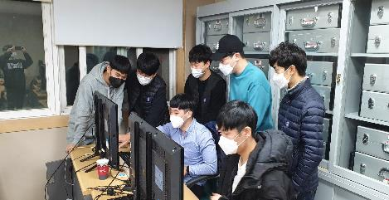
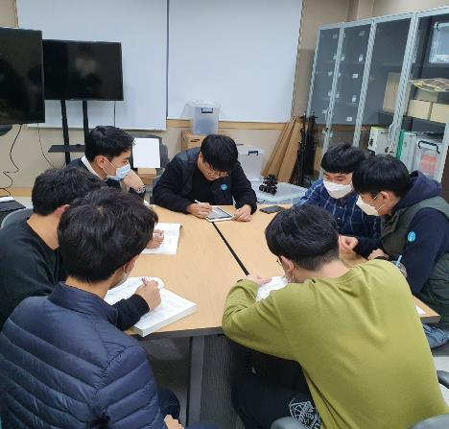
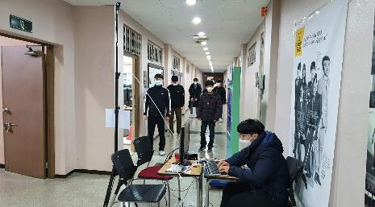
START
<시스템 개발>
<시스템계획 수립>
<시스템 실험>

Slide 12
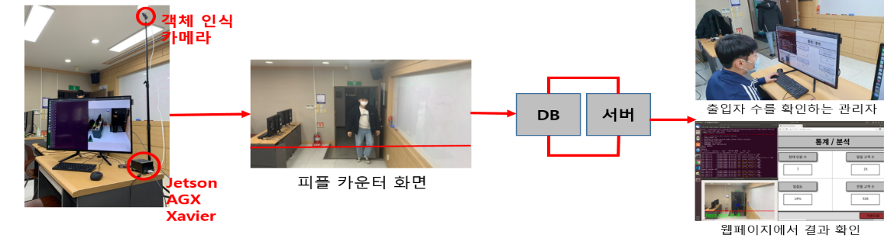
시스템 세부 구성
START
실시간 영상을 통해 엣지 컴퓨터의 피플카운터가 출입자를 인식
출입자의 경로를 추적하여 가상선을 통과할 때 출입자수 증가
출입자 데이터를 서버 측 DB에 보내어 저장하고 웹 서버에서 DB에 저장된 통계 정보를 조회하여 필요한 정보로 가공하여 웹 브라우저를 통해 제공

Slide 13

Yolo란?
START
You Only Look Once의 약어로 객체 검출에 사용되는 가장 대표적인 알고리즘.
Yolo가 등장할 당시에 객체 검출은 주로 Faster R-CNN가 좋은 성능을 내고 있었지만 R-CNN계열의 모델들은 일정 수준의 정확성은 있지만 속도가 느려 신속성이 떨어짐.
따라서, 최근에는 일정 수준의 정확성을 유지하면서 물체인식의 속도를 높이는 여러 신경망들이 개발되었고 그 중 대표적인 것이 YOLO이다.

Slide 14
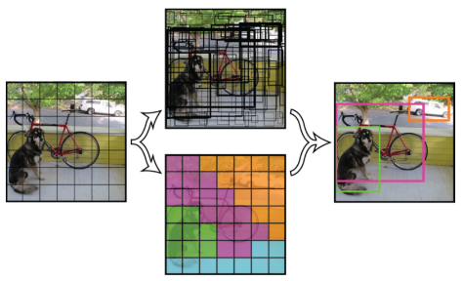
YoLO모델의 정의
START
YOLO 모델의 정의
물체 인식(Object Detection)을 수행하기 위해 고안된 심층 신경망
바운딩 박스 조정(Bounding Box Coordinate)과 분류(Classification)를 동일 신경망 구조를 통해 동시에 실행하는 통합 인식을 구현하는 것이 가장 큰 특징.

Slide 15
YoLO모델의 절차 및 구조
START
YOLO 모델의 절차 및 구조
이미지를 S x S개의 그리드(Grid)로 분할함.
이미지 전체를 신경망에 넣고 특징 추출을 통해
그리드 별 테두리 상자 정보, 신뢰 점수, 분류 클래스
확률을 포함하는 예측 텐서(Prediction Tensor)를 생성함.
그리드 별 예측 정보를 바탕으로 바운딩 박스 조정 및 분류 작업을 수행함.

Slide 16
Deepsort
START
DeepSORT는 객체에 대한 트래킹을 위한 알고리즘으로 *SORT에 딥러닝 피쳐를 추가한 알고리즘
*SORT(Simple Online Real-time Tracking) = 디텍터(yolov4) + 칼만필터 + 헝가리안 알고리즘으로 구성

Slide 17
Deepsort
START
디텍터 = 객체인식을 하는 탐지기(YOLOv4 사용)
칼만필터 = 과거의 트래킹 결과를 반영하여 현재의 트래킹 결과를 예측하는 알고리즘(과거의 트래킹 결과와 현재 트래킹 결과 사이의 차이를 반영 후 실제 트래킹 결과를 예측)
헝가리안 알고리즘 = 주어진 비용을 최소화하는 할당 문제를 풀어내는 알고리즘(이전의 트래킹 결과와 현재 디텍팅 결과의 바운딩 박스들을 매칭하는데 사용)

Slide 18
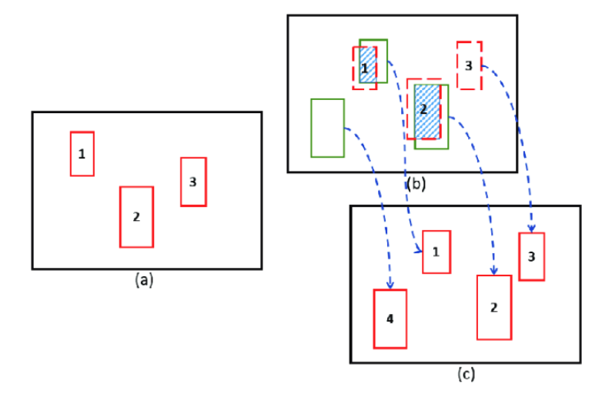
Deepsort의 과정
START
현재 디텍션 결과
1. 디텍터를 통해 인식한 객체에 대한 바운딩 박스 정보를 입력
2.칼만필터에 디텍터를 통해 인식한 요소들을 초기화
3.다음 프레임에서의 객체 위치를 예측
4. 헝가리안 알고리즘을 통해 디텍션 해서나온 결과와 칼만필터를 통해 나온 결과에 딥러닝 피쳐를 추가적으로 반영하여 나온 결과를 매칭
5. 객체의 위치에 대한 정보를 업데이트
6.바운딩 박스 정보 출력
이전의 트래킹 결과

Slide 19
테스트 환경 구성
START
표. Edge Computer와 Desktop환경에서 Yolov4와 Yolov4-tiny별 성능 비교를 위한 환경 구성
구분 | Jetson AGX Xavier | Desktop(NVIDIA GTX 1070Ti)
OS | Ubuntu 18.04 | Ubuntu 18.04
CPU | NVIDIA Carmel ARMv8.2 64bit | Intel Core I7 – 7700 3.60GHz
RAM | 8GB | 32GB
GPU | CUDA core – 512 , Tensor cores -48 | CUDA core – 2432 , Tensor cores – 0

Slide 20
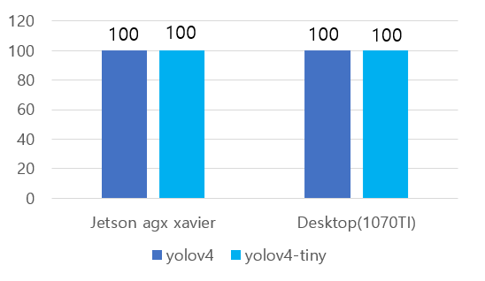
인식률 비교
START
Jetson agx xavier와 Desktop환경에서
각각 yolov4, yolov4-tiny를 테스트하였으며
모두 100%인식한 것을 확인할 수 있었음.

Slide 21
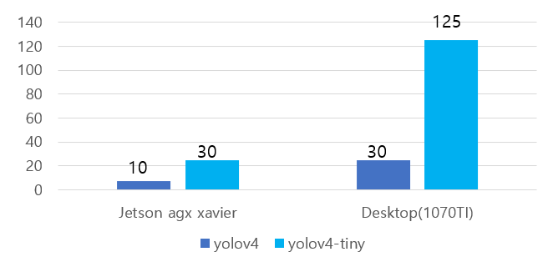
FPS 비교
START
Jetson agx xavier에서 yolov4, yolov4-tiny의 경우 각각 10 FPS, 30 FPS가 측정.
Desktop에서 yolov4, yolov4-tiny의 경우
각각 30 FPS, 125 FPS가 측정.
* FPS : 필름의 프레임(화면)이 바뀌는 속도를 초 단위로 나타내는 단위, 초당 프레임 수

Slide 22
실험결과 및 결론
START
엣지컴퓨터 환경에서 보다 데스크톱환경에서 FPS(초당 프레임 수)가 월등히 높게
측정되지만, 엣지 컴퓨터 환경에서도 10~30FPS의 요구되는 성능을 내고 있기에
인식률이나 속도면에서 엣지컴퓨터가 목표를 달성하였음.
YOLOv4와 YOLOv4-tiny의 경우 인식률은 동일하게 100%로 측정되었고, YOLOv4-tiny에서
더 높은 FPS가 측정된 것을 확인하였다.
실험 결과 엣지컴퓨터 Jetson Xavier에서 YOLOv4-tiny를 사용하면 효율적인 면에서
우수하다고 볼 수 있다.

Slide 23
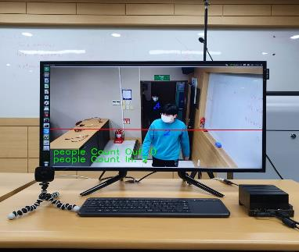
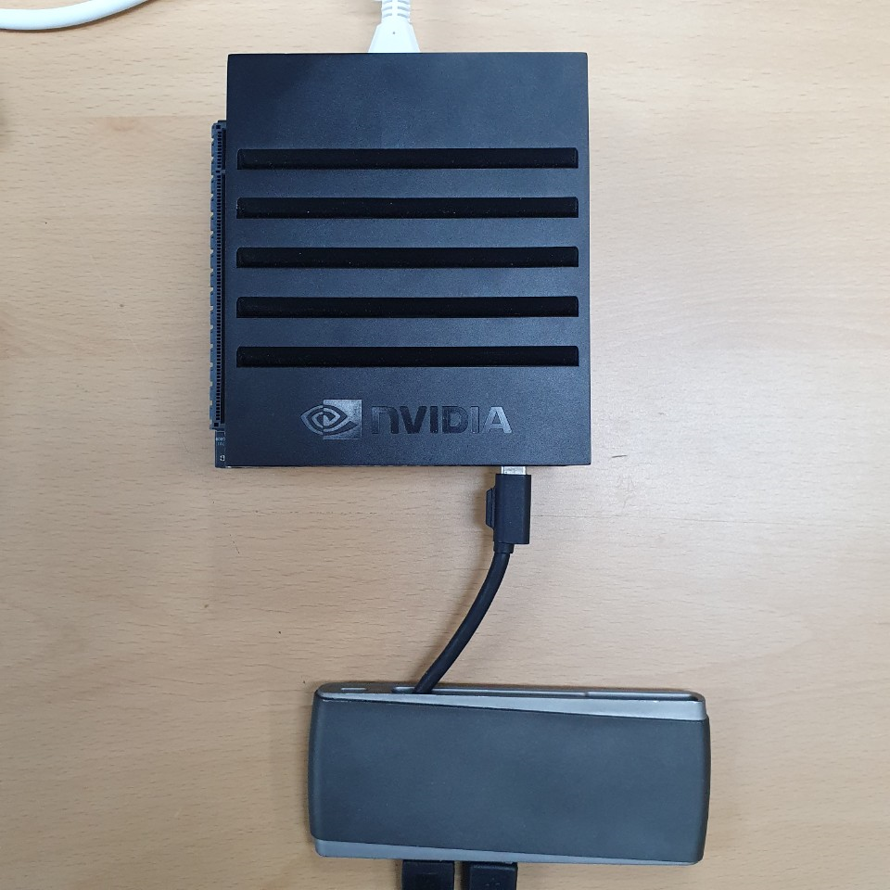
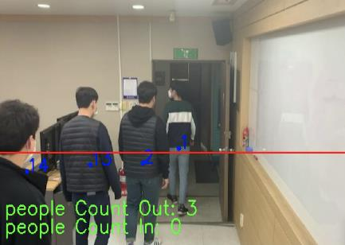
최종결과물
START
Camera
시스템 구성
Jetson Xavier
피플 카운터 화면

Slide 24
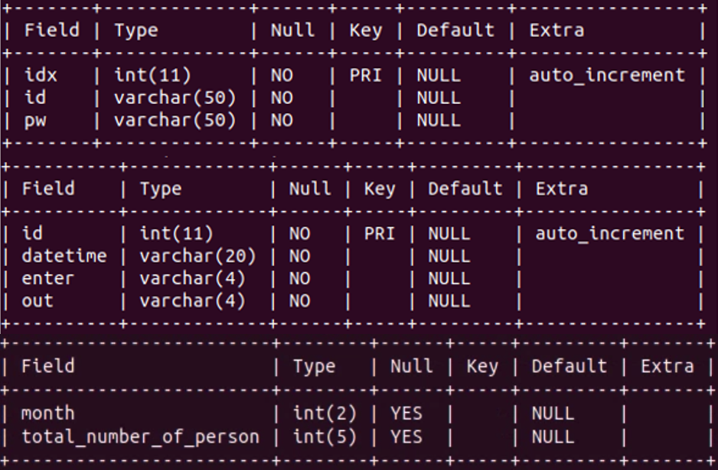
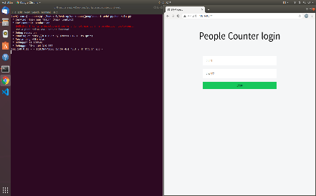
최종결과물
START
데이터베이스
웹 서버 및 로그인 페이지

Slide 25
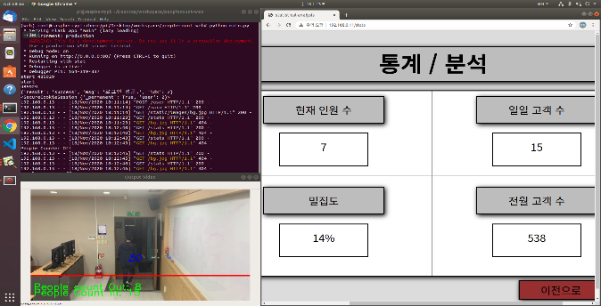
최종결과물
START
피플 카운터로부터 전송된 통계 정보를 웹페이지에서 조회

Slide 26
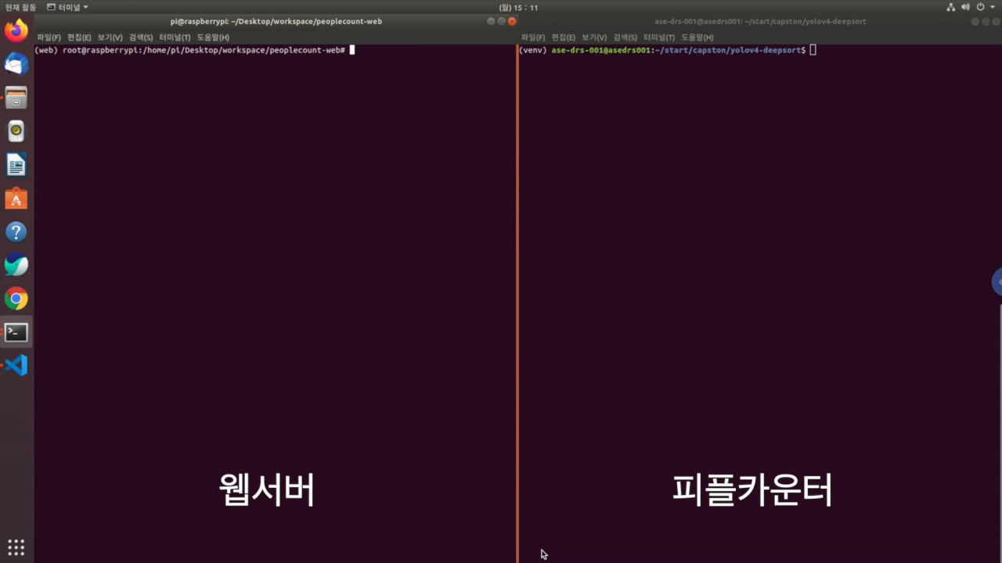

Slide 27
Q&A

Slide 28
START
감사합니다
Thank you.
TEAM START

